Slide 1
CONV NEURAL NETWORKS
1
Was sind CNN?

Slide 2
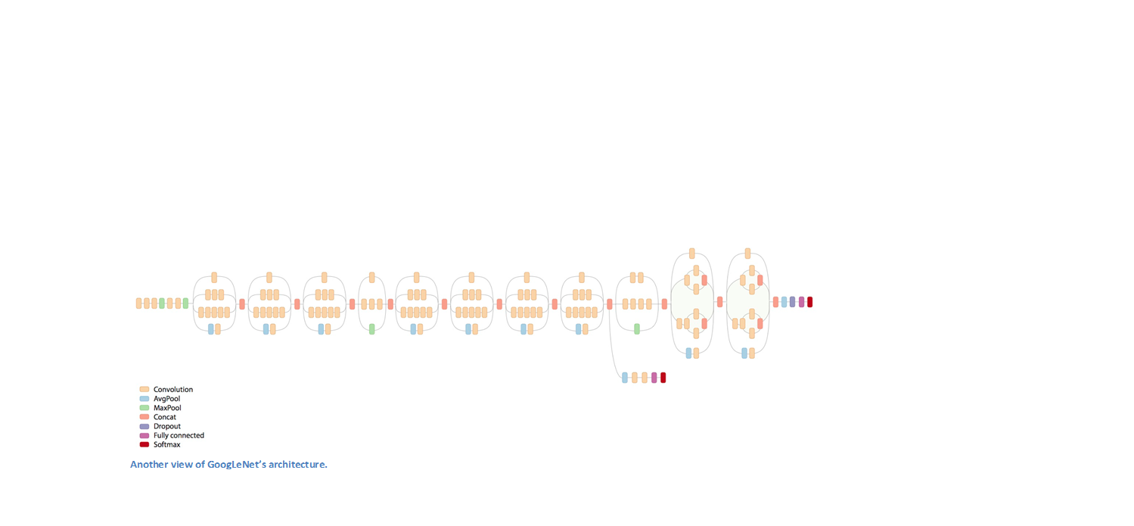
Was sind Convolutional Neural Networks?

Slide 3
CNN - BEGRIFFE
Convolutions (Faltungen) (CNN) 👍
Neural Networks (CNN) 👍

Slide 4
LAYER
Convolutional Layer (Conv)
Pooling Layer (Pool)
Dense Layer

Slide 5
CONVOLUTIONAL LAYER
Der Filter wird über das Bild geschoben
Der Filter besteht aus den trainierbaren Gewichten

Slide 6
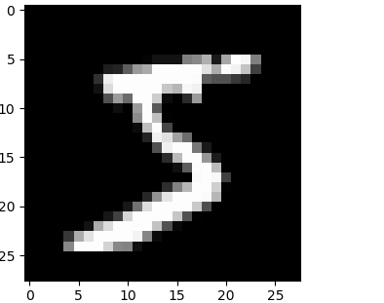
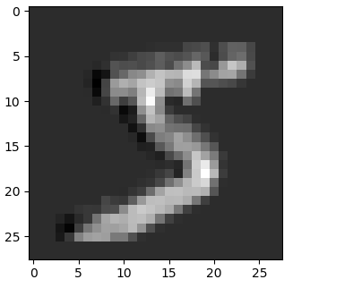
CONVOLUTIONAL LAYER

Slide 7
POOLING LAYER
Das Ziel ist es überflüssige Informationen zu verwerfen
Die exakte Position von Kanten ist weniger wichtig als die ungefähre Position

Slide 8
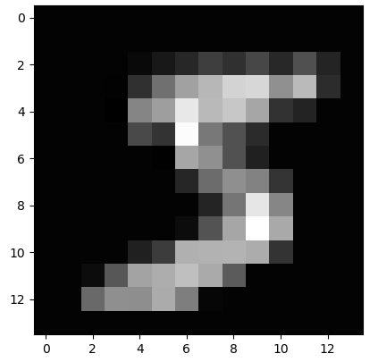
POOLING LAYER

Slide 9
DENSE LAYER
Wie bei unserem DNN (Abschnitt 5)
Wird am Ende des Netzwerkes eingesetzt

